Slide 1
ReactOS – il clone Open Source di Windows
(“ReactOS is not Windows”?)

Slide 2


Chi sono io
KJK::Hyperion anche noto come hackbunny
Senior developer di ReactOS (nel progetto dal 2001), specializzato in reverse engineering, kernel internals, porting e system integration
Unico membro italiano del team (al momento)
Altre affiliazioni:
Membro di s0ftproject
Di giorno lavoro come programmatore per Fabio “naif” Pietrosanti
hackbunny@reactos.org
Chiave PGP sui principali keyserver
0xAC8B30D8
34CE 792E 63EA 2864 3B76 0F05 C251 7A2E AC8B 30D8

Slide 3
Cos’è ReactOS
“Cioè, ma che distro usate?”

Slide 4
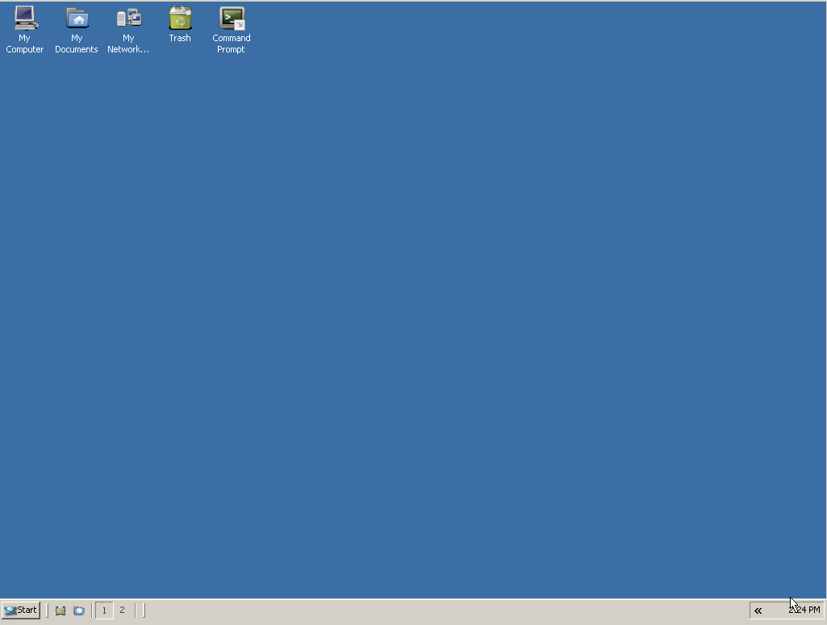
Cos’è ReactOS?
Parafrasando, “ReactOS non è Windows”

Slide 5
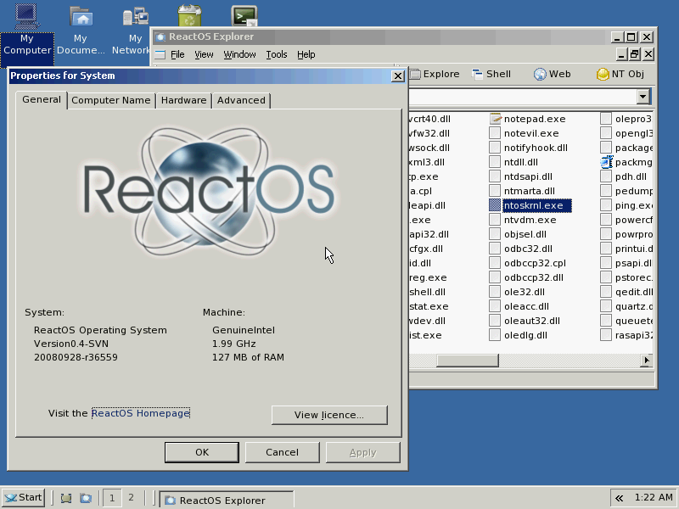
Ma cos’è ReactOS?
ReactOS non è Linux

Slide 6
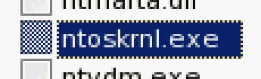
Cos’è ReactOS
Wine
Una dozzina di altri progetti open source
FreeType, Mesa3D, il TCP di FreeBSD, le icone di Tango, adns, ICU…
Un kernel open source scritto da zero. ReactOS è l’unico sistema operativo che può caricare i driver di Windows.

Slide 7
Un po’ di storia
Il peso degli anni

Slide 8
Un po’ di storia – 1997-1998
Il progetto nasce nel 1997 come Freewin95. Nel giro di un anno, Freewin95 fallisce per inattività
Nel 1998, Jason Filby lo resuscita come ReactOS, cambiando l’obiettivo da Windows 98 a Windows NT 4
All’epoca non esisteva ancora un port Windows di GCC – ReactOS era compilato con il port per DOS (DJGPP)
E l’unico emulatore open source di PC era BOCHS
E Wine era ancora orientato all’emulazione di Windows 95
Tempi duri…
Nonostante le difficoltà, ReactOS ottiene dei risultati e sopravvive (a differenza di altri progetti simili).

Slide 9
Un po’ di storia – 1999-2003
2000
Entro a far parte del progetto.
La modalità grafica è ancora sperimentale
Il sistema è così incompleto che il prompt dei comandi standard non gira ancora su ReactOS
Prima uscita pubblica del progetto a WineConf 2002
2003
La modalità grafica è stabile
Arriva il CD di installazione – prima bisognava installare il sistema sulla macchina di build, o su un’immagine di disco virtuale con mtools
ReactOS può essere compilato su ReactOS (“self-hosting”)

Slide 10
Un po’ di storia – 2004-2007
2004
Abbiamo uno stand al LinuxWorld Expo di Francoforte. Conosciamo il progetto XBox-Linux, con il loro aiuto abbiamo un port per Xbox entro la fine dell’anno
Sviluppo una libreria di gestione delle eccezioni (PSEH) per sopperire alla mancanza di supporto nativo in gcc. La stabilità del sistema ne giova molto
2005
TCP/IP
Viene sviluppata quella che è tuttora la shell grafica di ReactOS
WineConf 2005 a Stoccarda
Nel 2006 il supporto TCP/IP è finalmente usabile

Slide 11
ReactOS oggi
ReactOS supporta numerose applicazioni:
Open source (OpenOffice, Firefox, Thunderbird, AbiWord, Miranda IM, 7-zip, Qemu, PuTTY…)
Commerciali (WinAmp, WinRAR, Opera…)
Molti giochi funzionano (ma niente accelerazione hardware e niente audio…):
Diablo 2, Quake III Arena, Quake 2, Unreal Tournament, Halo, Enemy Territory, OpenTTD…
È incluso un client Remote Desktop
Il supporto per i driver è limitato a quelli più semplici (principalmente schede video e schede di rete).
Porting su altre architetture (ARM, x86-64, PowerPC…)

Slide 12
Stato legale di ReactOS
“Ma Microsoft non vi ha ancora fatto causa?”

Slide 13
Stato legale di ReactOS
Il Grande Audit del 2006
Nel 2006 uno degli sviluppatori accusa altri sviluppatori di copiare codice Windows. Metà del core team abbandona il progetto
Wine chiude tutti i rapporti ufficiali con il progetto ReactOS per evitare di essere associati con un progetto “sporco”.
Tra il 2006 e il 2007 lo sviluppo si ferma per un audit interno del codice sorgente (niente di particolarmente incriminante viene trovato).
Microsoft? Praticamente ci ignora…
Google per qualche ragione ci ha bannati dal Summer Of Code da un paio di anni.

Slide 14
“Perché Microsoft non vi fa causa?”
Sembra strano anche a noi. Potrebbero darci noie per un sacco di cose:
Brevetti, che conosciamo ma ignoriamo bellamente
Reverse engineering (nei paesi in cui è illegale)
Violazione del copyright per gli algoritmi
Violazione del trademark per il look&feel
Violazione dell’EULA per le clausole di non competizione
Evidentemente, non hanno ancora paura di noi. Dobbiamo impegnarci di più :)

Slide 15
Le domande difficili
“Ma se è così difficile, perché non lasciate perdere?”

Slide 16
Perché ReactOS?
Per le stesse ragioni per cui è nato GNU
Per dare scelta e libertà
… agli utenti Windows
… ai rivenditori di Windows
… agli studenti
Per la garanzia che la piattaforma continuerà ad esistere
… e le applicazioni a funzionare
… e i loro formati di documento ad essere leggibili
Perché la piattaforma ha un enorme potenziale non realizzato ma è “prigioniera” di un singolo vendor
Perché a qualcuno piace Windows :)

Slide 17
Cosa può fare ReactOS per me?
Non è un sistema abbastanza stabile per l’uso quotidiano, purtroppo :(
Supporto per applicazioni Windows su piattaforme “particolari” (thin client, ultraportable, ecc.)
Una piattaforma open source per insegnare l’architettura Windows in corsi universitari
Una insostituibile fonte di informazioni sugli internal Windows
Codice per il supporto di driver Windows su altre piattaforme (ad es. NDISWrapper)

Slide 18
Cosa posso fare io per ReactOS?
Tutto! Accogliamo a braccia aperte:
Sponsor commerciali, magari :)
Sviluppatori Windows, non solo di basso livello. C’è un sacco di lavoro e ce n’è per tutti: qualsiasi cosa si trova su un Windows pulito appena installato dovrà essere anche in ReactOS.
Sviluppatori UNIX e .NET! Ci servono un nuovo sistema di build, un sistema di continuous integration, un kernel debugger, altri strumenti di sviluppo…
Designer: icone, sfondi, sito web, magliette & gadget…
Traduttori in qualsiasi lingua, sia per il sistema operativo, sia (soprattutto) per il sito.
Tester per provare applicazioni, driver, configurazioni hardware, ecc. e riportare bug e regressioni.
Documentazione, moderazione dei forum, promozione, mirror dei sorgenti e dei download, inviti e promozione agli eventi, interviste su riviste di settore…
Soldi!!! :D

Slide 19
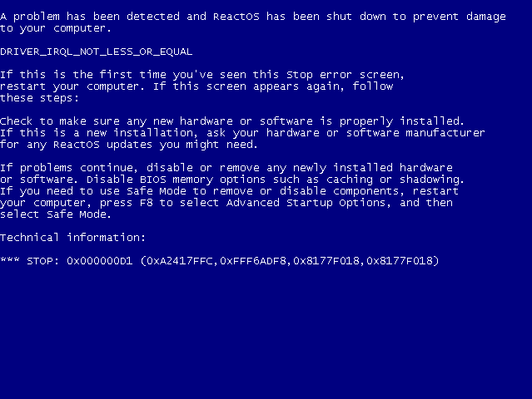

Domande?
Brought to you by

